Slide 1



OLS (ONLINE LINGUISTIC SUPPORT) REHBERİ https://erasmus-plus.ec.europa.eu/resources-and-tools/online-language-support
GAZİANTEP ÜNİVERSİTESİ
ULUSLARARASI İLİŞKİLER OFİSİ
intloffice@gantep.edu.tr
abofisisek@gantep.edu.tr

Slide 2
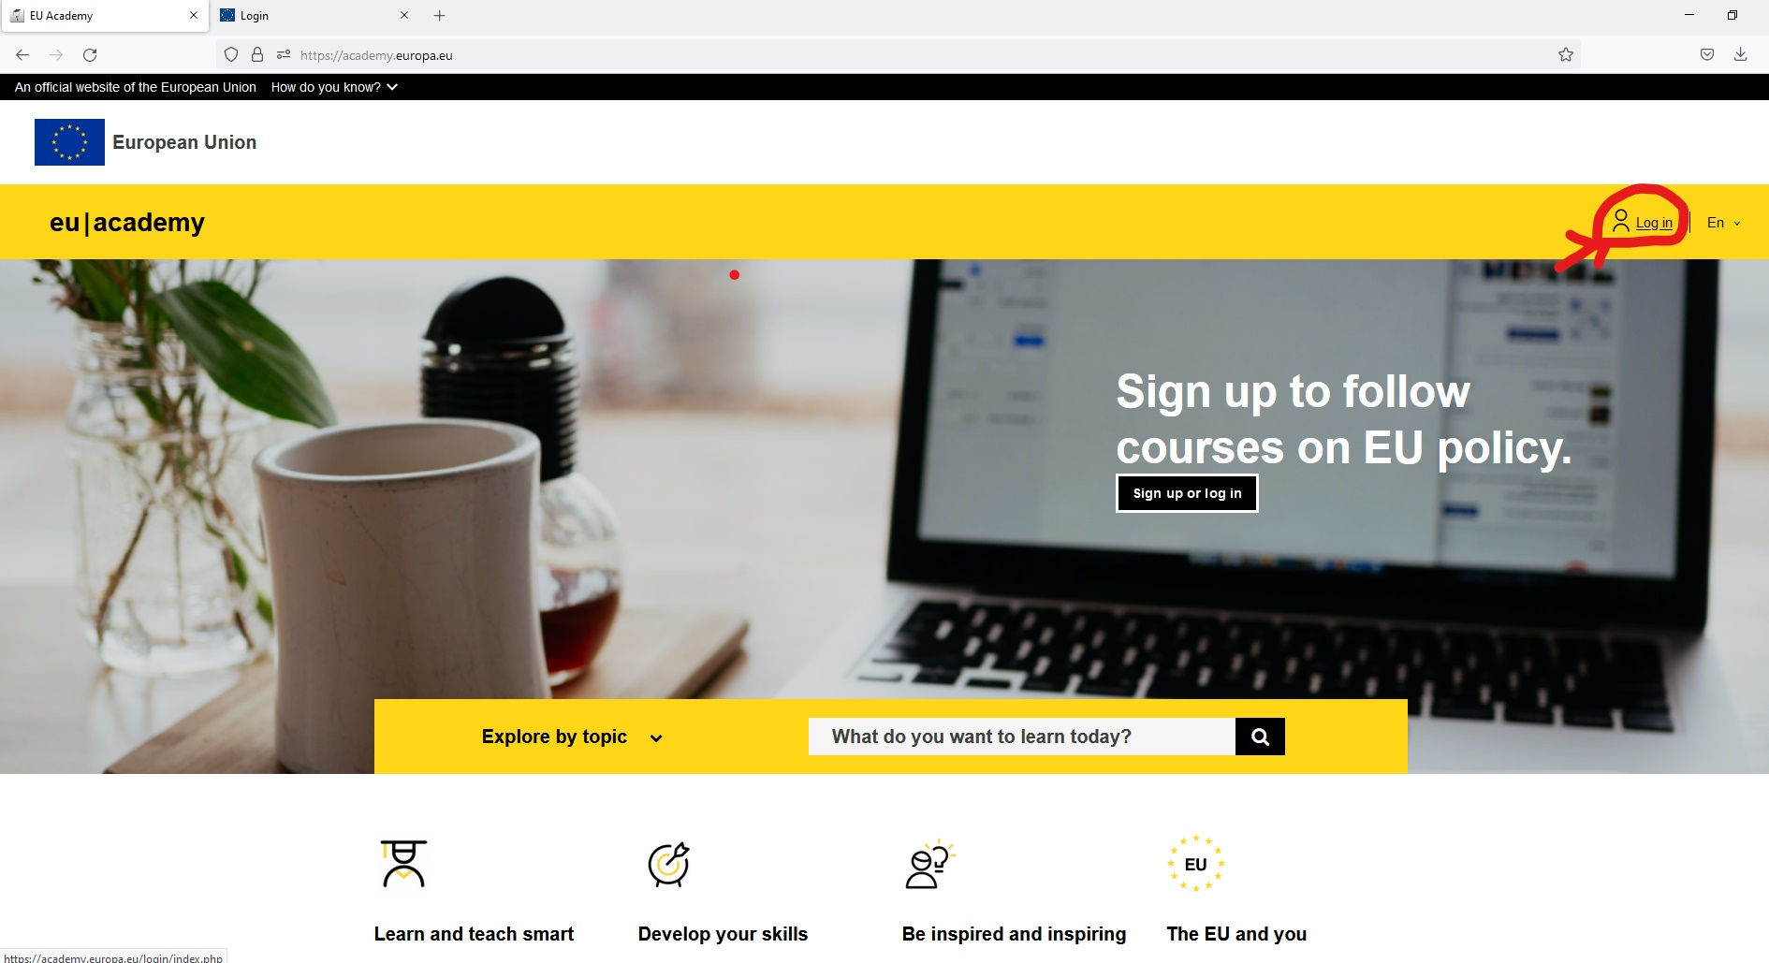
1. Adım
OLS sınavı için aşağıdaki adımlar izleyebilirsiniz.
EU Academy sistemine girerek, EU Login hesabı oluşturulmalıdır. https://academy.europa.eu/

Slide 3
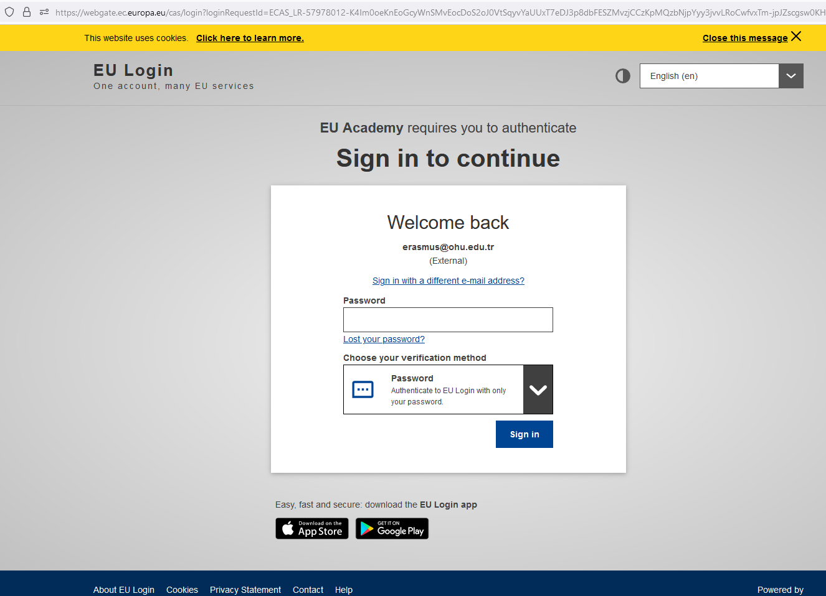
2. Adım
Sisteme giriş yaptığınızda size gelen e-mailden şifrenizi ve hesabınızı oluşturabilirsiniz.
Lütfen hesabınızı kaybetmeyecek bir şekilde bir yere not edin.

Slide 4
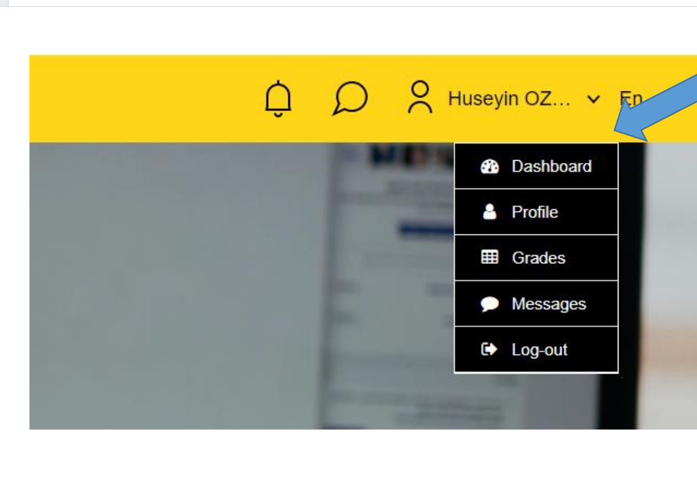


3. Adım
Hesabınıza giriş yaptığınız anda isminizin bulunduğu sekmenin hemen altında «Dashboard» sekmesine tıklayın

Slide 5
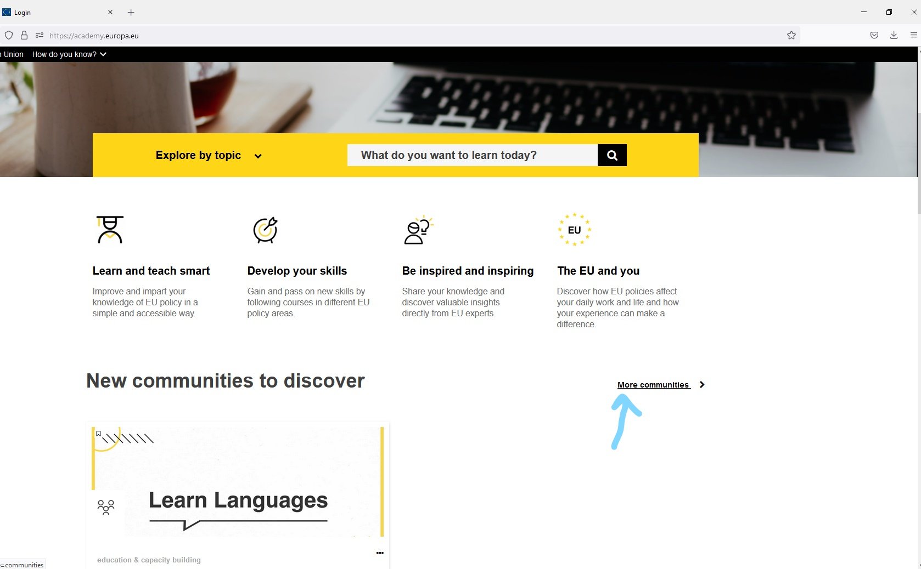
4. Adım
Açılan sayfada «more communities» sekmesini tıklayın.

Slide 6
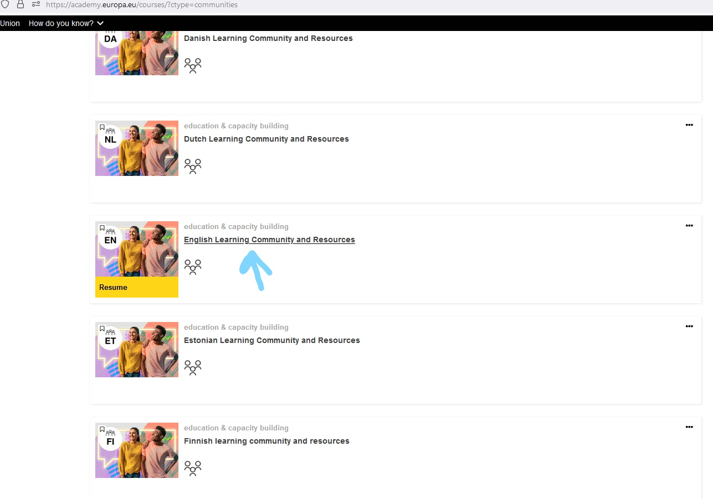
5. Adım
Bu sekmeden English «Learning Community and Resources» linkine giriş yapın.

Slide 7
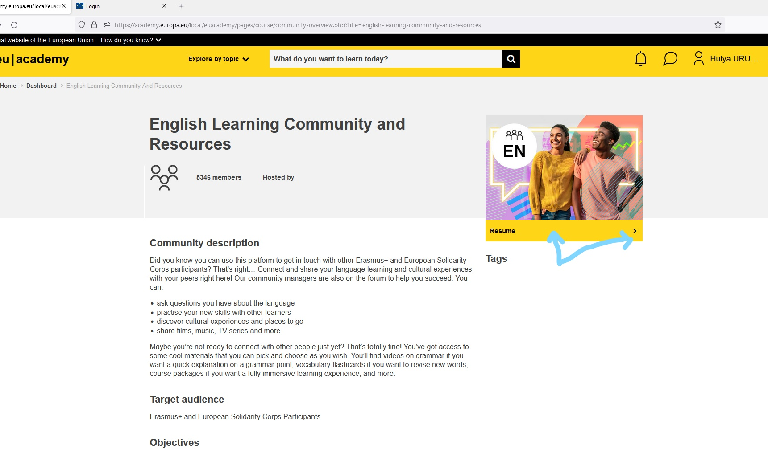
6. Adım
Açılan sayfadaki resmin üzerine gelin ve «resume» okuna tıklayın.

Slide 8
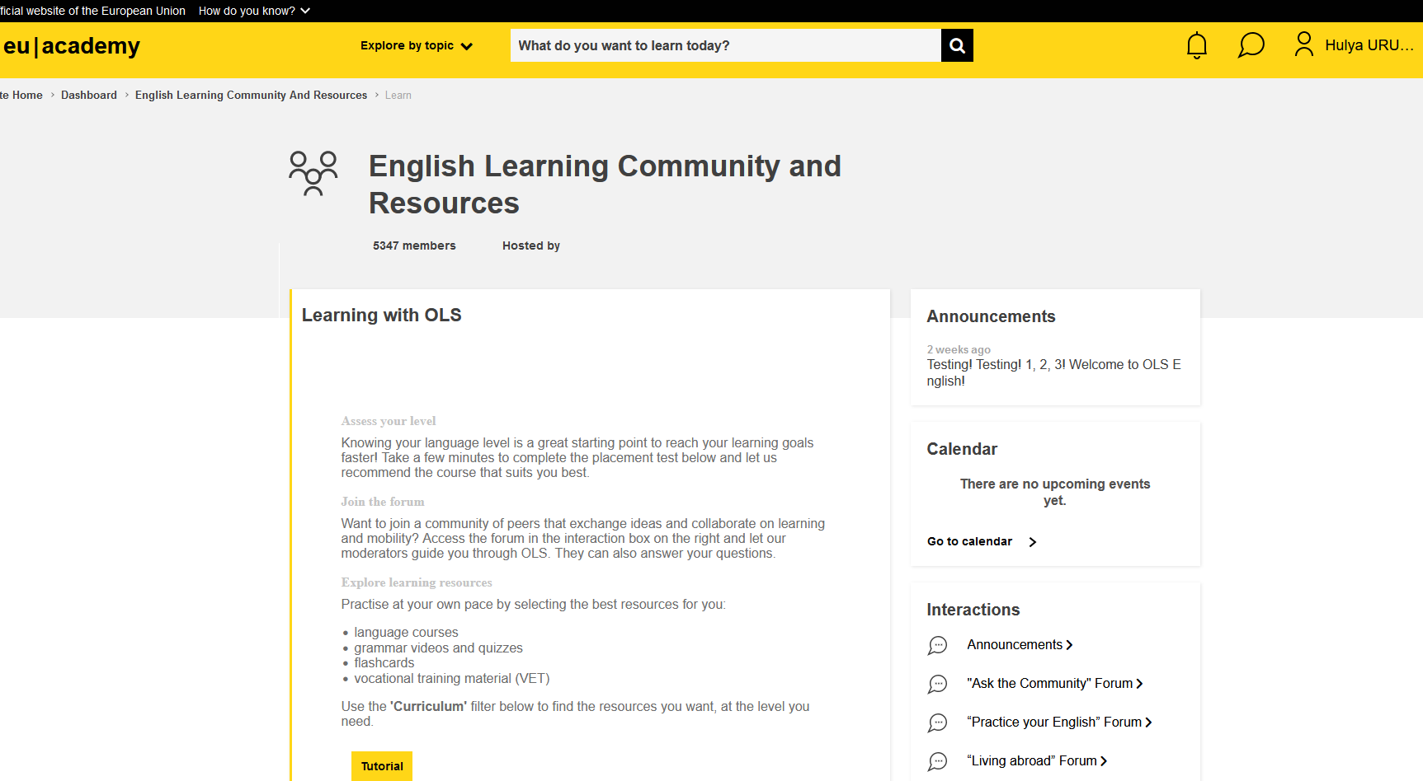
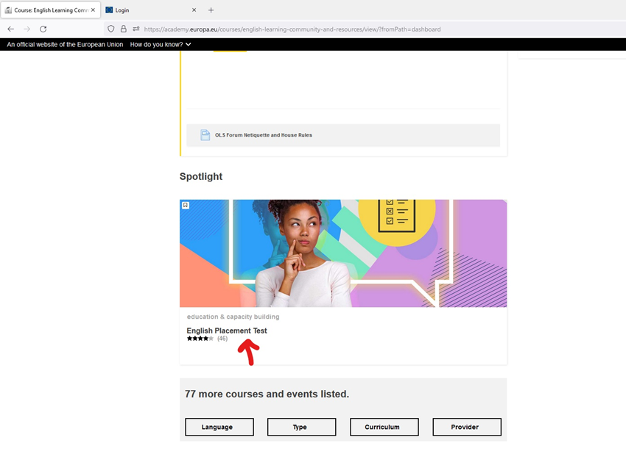
7. Adım
Açılan sayfanın en altındaki English Placement Test sekmesine giriş yapın.

Slide 9
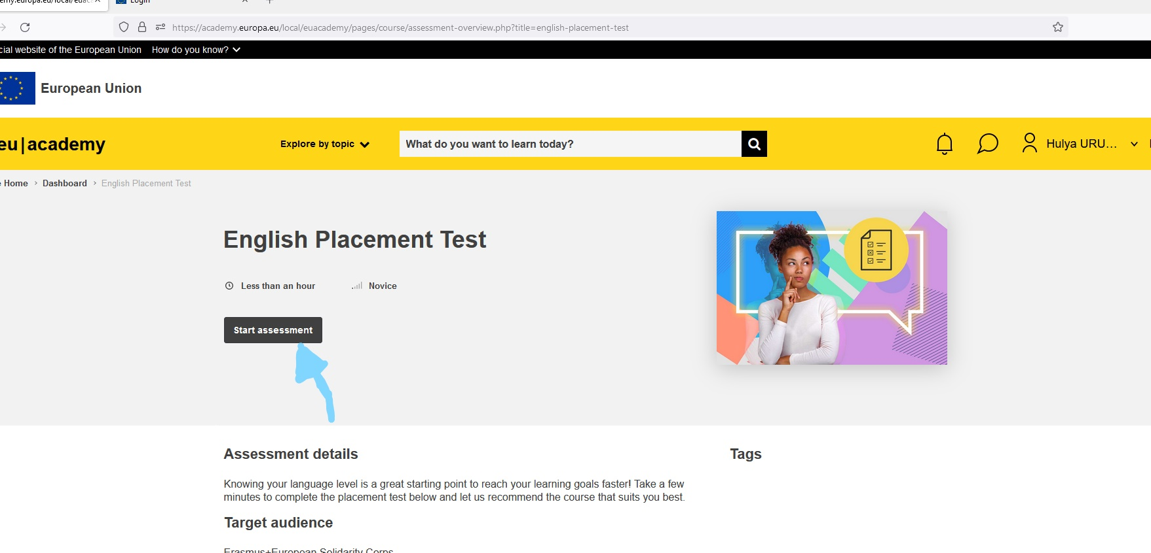
8. Adım
Bu sekmeden «Start Assessment» kutucuğuna bastığınız anda sınava giriş yapabilirsiniz.

Slide 10
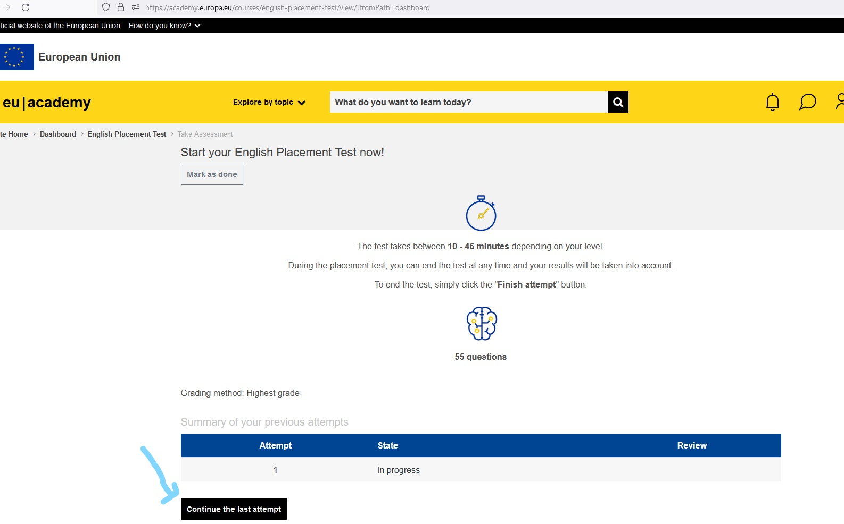
9. Adım
Sınav süresi 55 dk olarak belirlenmiş ve okuma anlama, kelime bilgisi, boşluk doldurma, dil bilgisi, dinleme , gibi yeteneklerinizi ölçülmekte.

Slide 11
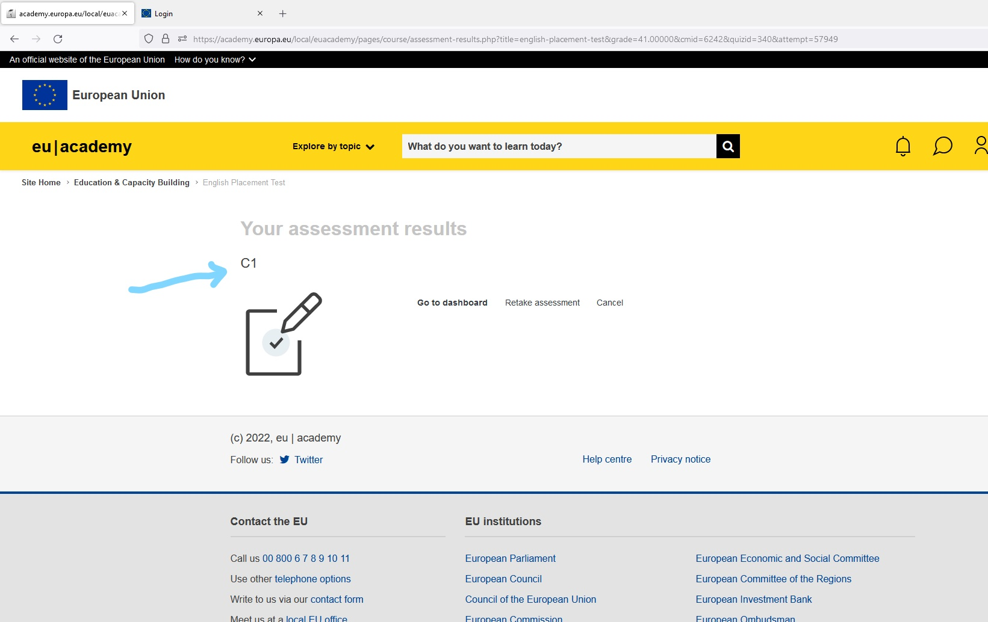
10. Adım
Sınav sonucunuza ait ekran görüntüsünü isminizi de görüntüye alacak şekilde bize E-mail atmayı unutmayın.
Sınav sonucunuz olmadan gidiş ödemeleriniz yapılamayacağı için lütfen itinalı bir şekilde sınavınızı gerçekleştirin.
Hepinize başarılar dileriz.

